Slide 1
QuIHEP 量子云平台 - 面向高能物理的量子计算云平台
毕玉江
高能所，计算中心
2023/03/31

Slide 2
目录
平台介绍
平台使用
未来规划
总结展望

Slide 3
量子计算与数值模拟
量子计算机相比电子计算有巨大的并行加速优势
但目前处于 NISQ 时期，离容错量子计算还很遥远
量子计算机技术和资源难以满足量子算法开发的实际需求
可以在经典计算机数值模拟量子计算过程 - 量子模拟器
可以帮助量子计算机和量子算法研究
需要大量计算资源，和配套的量子开发环境
量子模拟器的优势/劣势
能够实现完善量子比特(没有噪声和错误)，结果稳定可靠
可完整模拟的量子比特(~50)和量子电路深度有限
量子模拟器无法真正取代量子计算机
量子程序开发相比经典程序开发有一定门槛
友好、高效的开发平台能帮助开发者快速进行量子算法的开发与验证

Slide 4
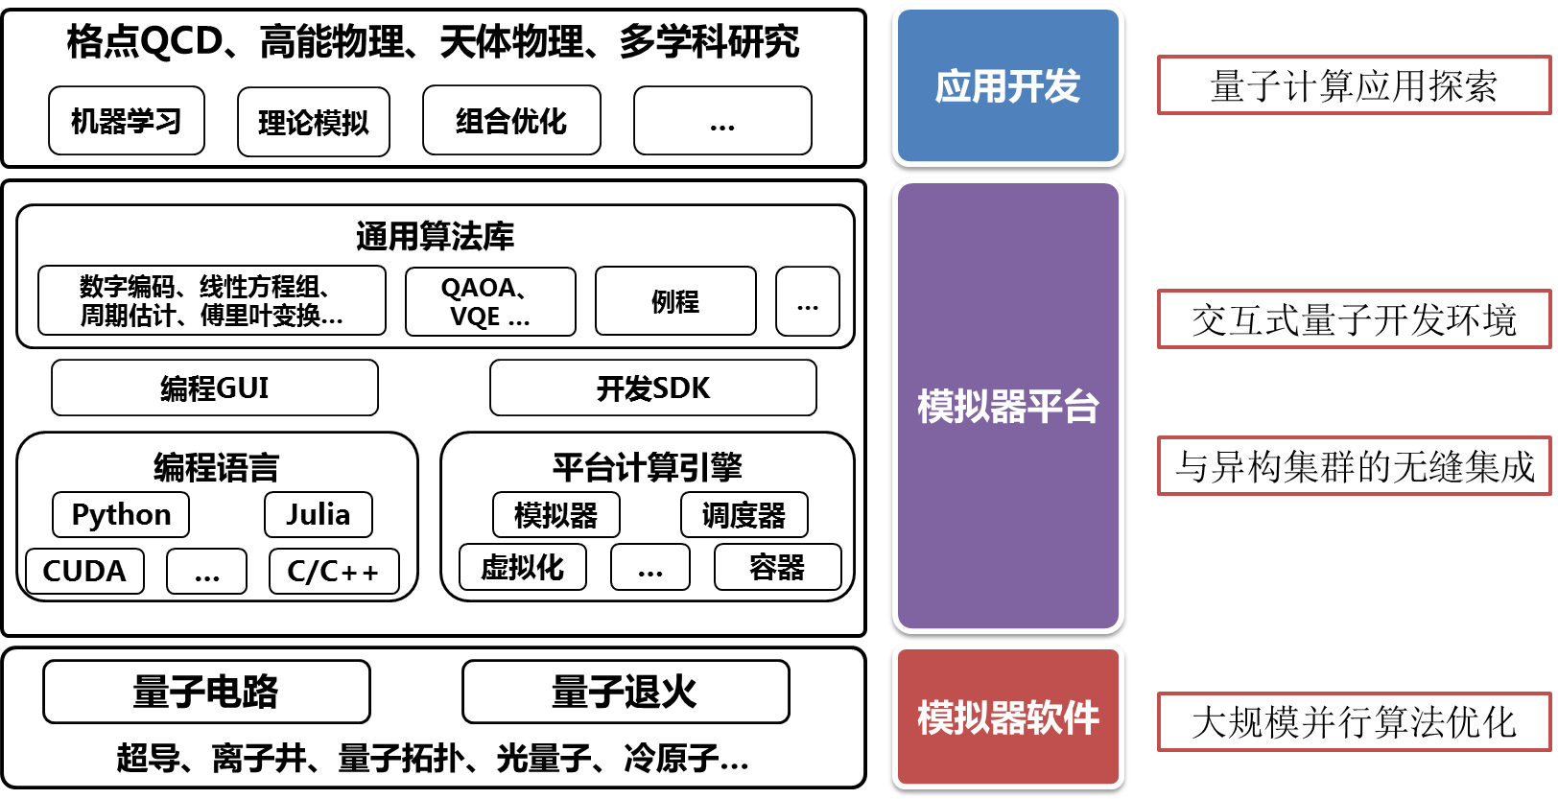
QuIHEP 云平台简介
面向高能物理分析的量子计算开发与验证平台
聚焦于高性能、交互式、可视化的开发环境和高能物理量子算法框架
无缝对接现有异构计算集群
研究、移植、优化量子模拟器
集成常用的、成熟的高能物理量子算法
致力于培养高能物理量子计算生态，类似于Qiskit的Quantum Finance

Slide 5
为什么要还要做云平台 ？
已有很多量子计算开发平台
Quafu，IBM Quantum，本源量子，Google Quantum AI，百度 量易伏 ……
大多是通用型平台，没有专门面向高能物理的量子平台
用于量子模拟的计算资源有限，可模拟的量子线路规模小
量子计算是高能所新兴前沿方向和未来科学技术之一
高能所有 CPU/GPU 计算资源和模拟计算需求
计算中心集群可以模拟 ～40 左右的量子比特
量子计算可与经典高能物理数据分析流结合起来
为物理学家提供友好、高效的量子算法开发和验证环境
能够充分使用计算中心现有计算资源
辅助开展量子算法及应用研究，帮助完成技术储备
帮助各实验在先进计算技术上保持与国际同步
Notes:
拿来主义不香么？

Slide 6
QuIHEP 云平台特点
与高能所计算集群环境紧密结合
统一认证系统，AFS计算账号系统，高性能存储系统等
注重于量子算法的经典数值模拟
优化量子模拟器的计算效率
量子模拟算法，运行计算环境等
拓展量子模拟器的运行平台
ARM，GPU 或 FPGA 等
能与目前的高能物理分析工作流紧密结合
量子模拟器或物理量子计算机作为类GPU加速器
可以在数据处理任务中加入量子计算模拟的结果
对高能所计算集群以外的用户不太友好
Notes:
这也是云平台的一个限制

Slide 7
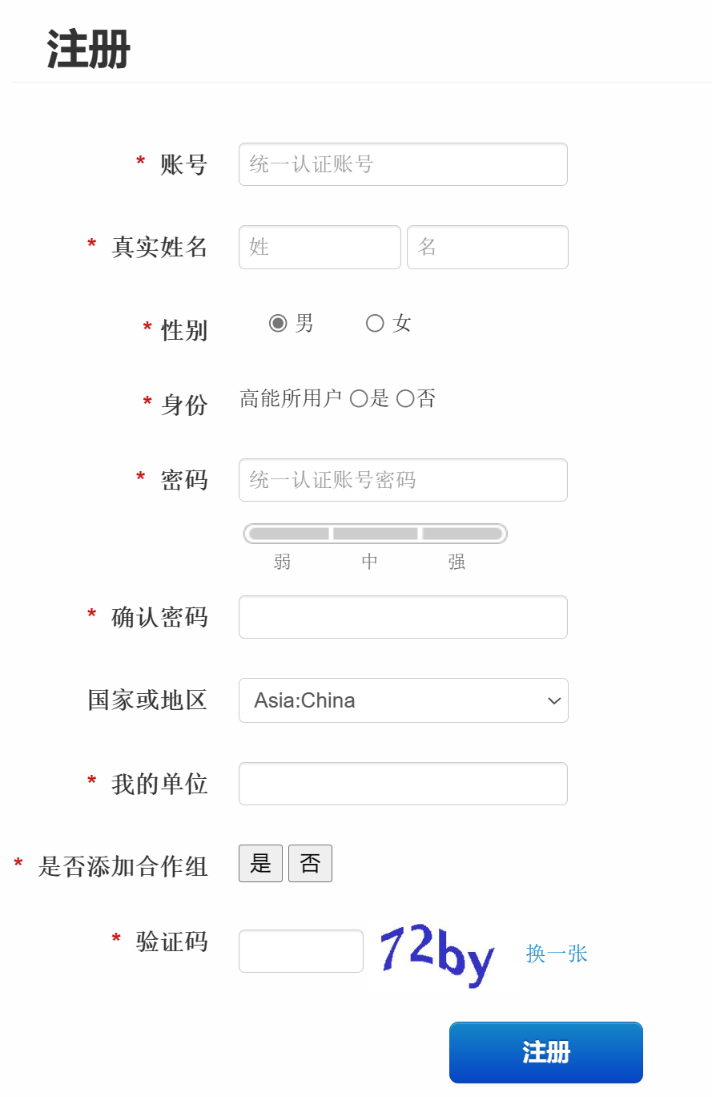
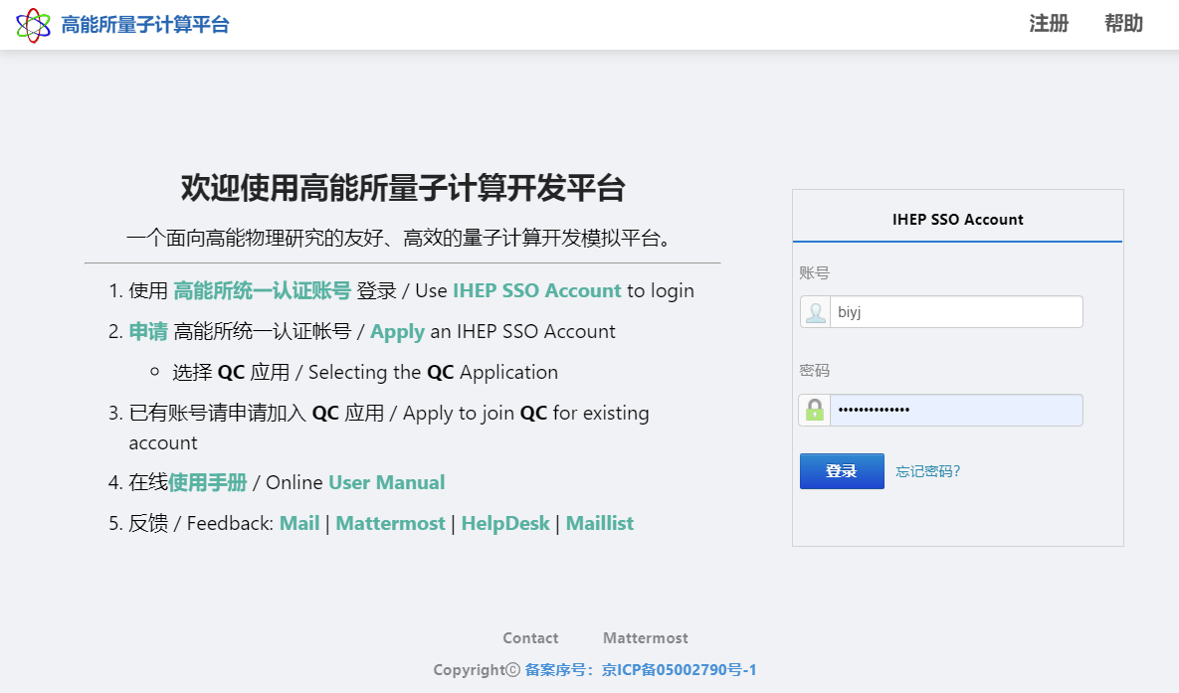
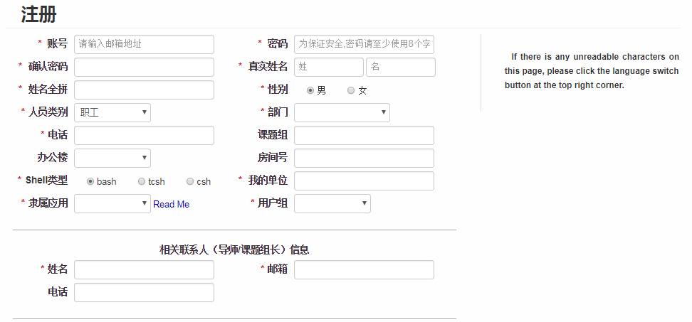
云平台使用 - 登录
使用高能所统一认证账号登录
账号申请：https://qc.ihep.ac.cn/login
使用高能所AFS账号访问 Jupyter 环境
申请账号时需要选择加入 QC 组
已有 AFS 账号需申请加入 QC 组

Slide 8
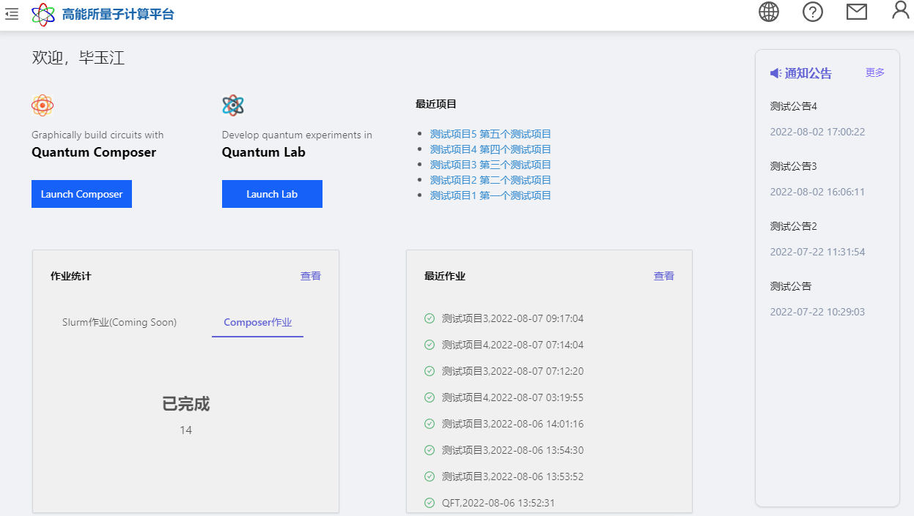
云平台使用 - 个人工作台 Dashboard
云平台默认界面
主要功能界面的入口、监控和公告等
Launcher 入口区
Composer 和 Jupyter
项目区
展示最近 Composer 项目
作业区
作业统计区
最近作业区
公告区
显示系统通知和公告
资源监控区(待添加)
展示计算资源总量和使用量，及个人可用资源量

Slide 9
云平台使用 – Jupyter 环境
Jupyter 环境特点
与统一认证和 AFS 结合，数据存储在共享存储中
可按需启用和关闭，闲置一段时间会自动关闭
使用
点击 Dashboard 中的 Quantum Lab 按扭
点击左侧菜单栏中的 Lab 按钮
开发环境选择
CPU 和 GPU 两种环境，集成了Qiskit、D-Wave 等
后续会集成其他环境如量子计算硬件
选择一种环境，进入 Jupyter 环境
可以创建 Notebook 或 Terminal等
小规模计算可以直接在 Jupyter中进行计算
大规模计算可以提交到 Slurm 计算集群中(准备中)
1
2
3
有问题请联系管理员

Slide 10
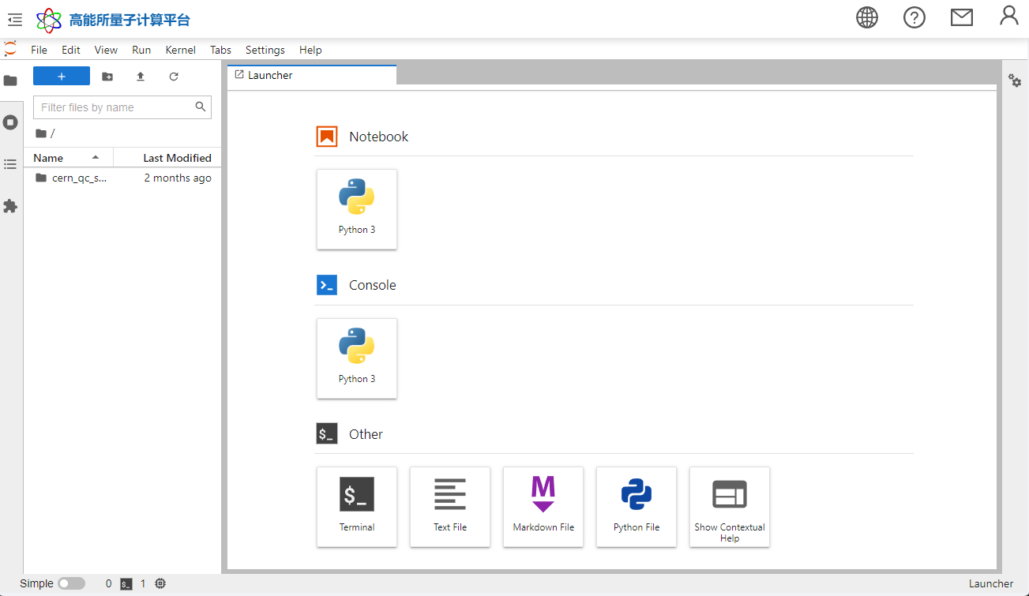
云平台使用 – Jupyter 环境
Jupyter 运行在容器中
用户目录 /hpcfs/quantum/<username>
首次进入会 clone 部分教程
安装额外 Python 包
终端运行 pip3 --user install <package>
所做修改持久化保存到 /hpcfs 存储中
联系管理员添加到 Jupyter 镜像中
容器计算资源有限
超过 RAM 限制，进程可能会挂掉

Slide 11
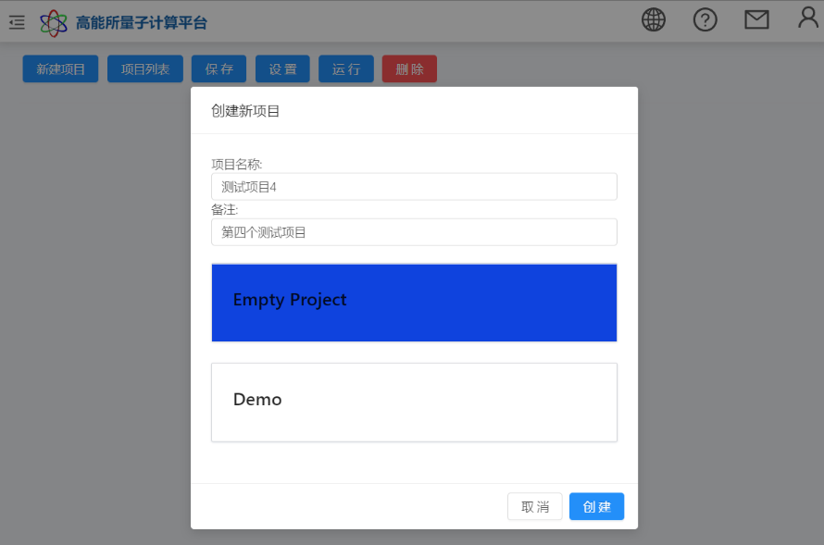
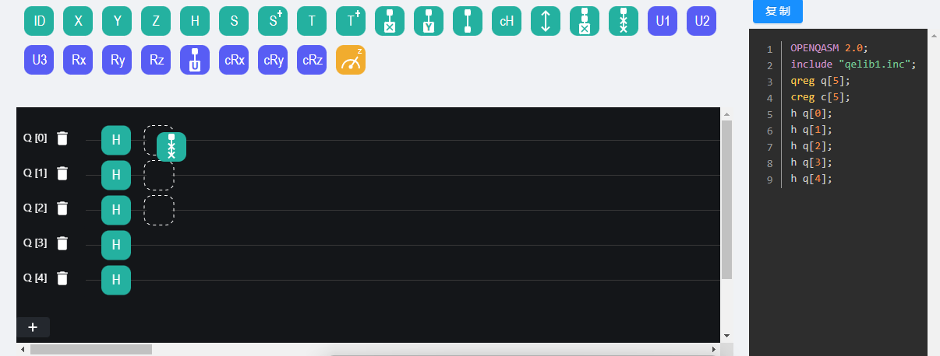
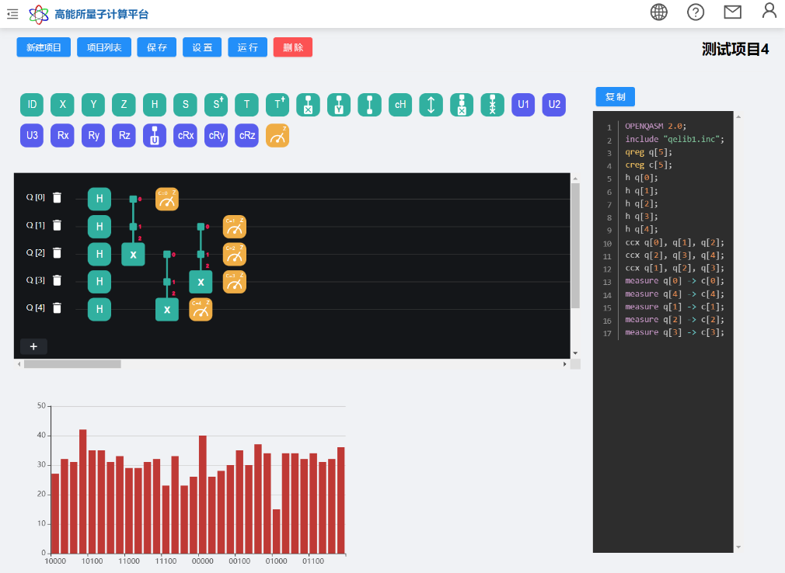
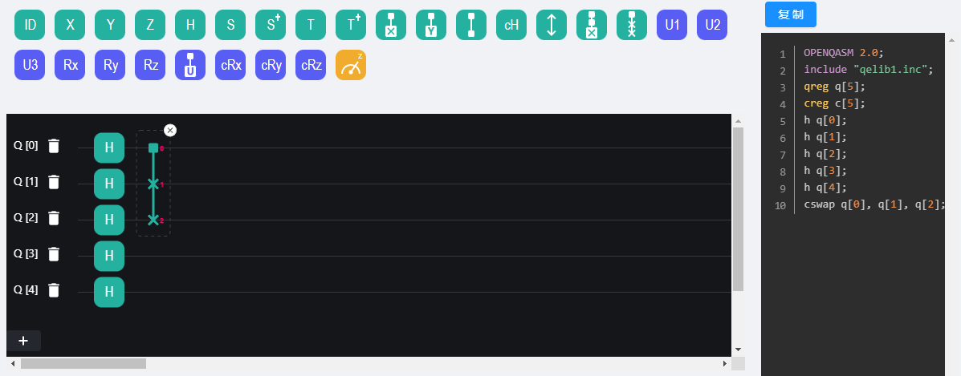
云平台使用 – Composer 环境
拖拽式量子电路开发环境
采用项目方式进行管理
类似于 IBM 的 Quantum Composer
提供一些模板项目来帮助用户快速开始
五大功能区
功能区、量子门区、创作区
QASM代码区、结果展示区
1
2
3
4

Slide 12
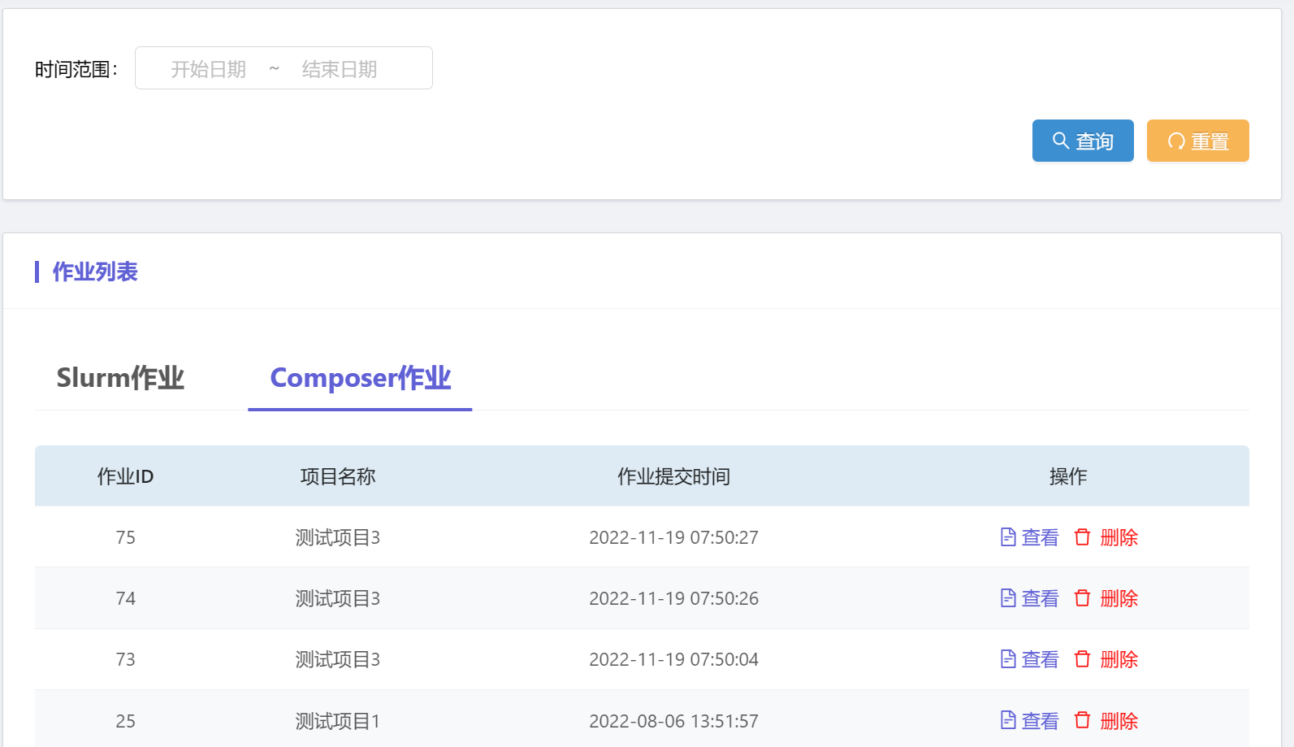
云平台使用 – 任务与通知
任务列表
查询指定范围的任务
Slurm 作业
Composer 作业
可以查看结果
通知公告
散木不材

Slide 13
高能所集群量子计算环境
高能所计算集群量子计算环境
source /hpcfs/quantum/env-avx.sh
集群环境基本与 Jupyter 环境一致
CUDA 11.7，GCC 11，Python 3.11，OpenMPI 4.1.4
Qiskit 0.39.2，qiskit-aer 0.11.1，cuQuantum 11.4
Quantum Computing 共享存储
用户数据目录：/hpcfs/quantum/<username>
应用程序目录：/hpcfs/quantum/apps & /cvmfs/quantum.ihep.ac.cn
登录节点提交计算任务到 Slurm CPU/GPU集群
Slurm job 模板： /hpcfs/quantum/biyj/slurm/08/8nodes.sh

Slide 14
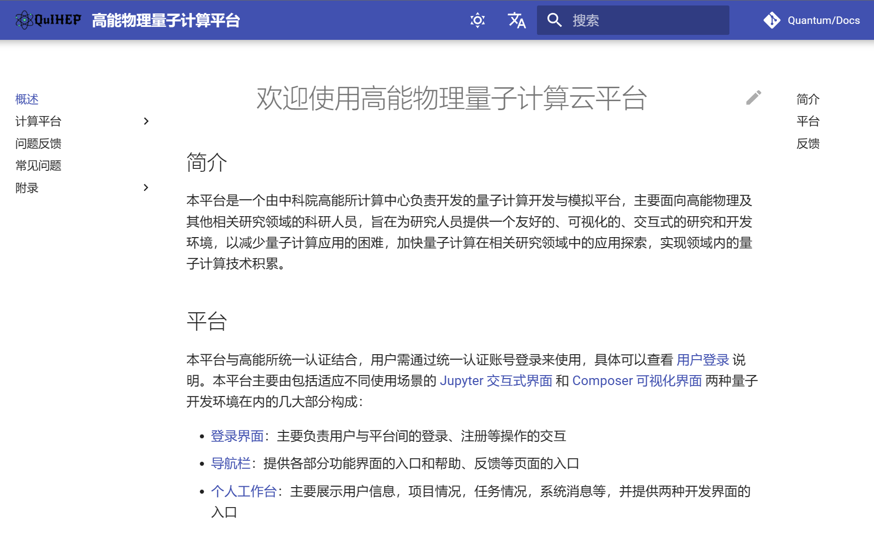
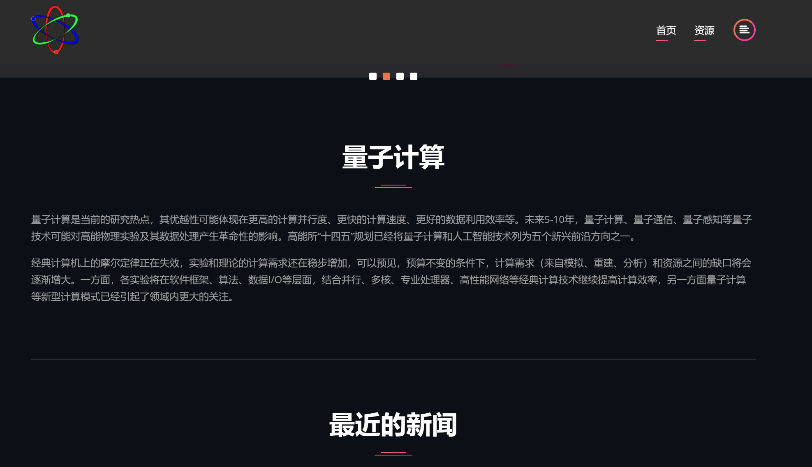
云平台使用 – 交流与反馈
平台使用文档
https://qc.ihep.ac.cn/docs/zh/
邮件列表
http://maillist.ihep.ac.cn/mailman/listinfo/quantum-computing
Mattermost 群组
https://mattermost.ihep.ac.cn/ihep/channels/quantum
量子门户网站
https://quantum.ihep.ac.cn
值班电话
(+86) 010-88236855
帮助邮件
quantum@ihep.ac.cn

Slide 15
云平台规划
交互式环境计算资源扩容
提升 Jupyter 环境 RAM 容量和 GPU 卡数量
Jupyter 开发环境优化
支持更多种类的量子模拟器，如 QPanda等
Composer 开发环境
支持更多种类的量子门，更宽松的拖拽界面
升级到 QASM 3.0，支持 QASM 代码导入/导出
整合 VS Code Online 或 Coder
在线的编辑调试环境
加入 User Token & Restful API 功能
通过 Restful API 提交模拟任务到云平台

Slide 16
云平台规划
完善示例量子算法代码库
提供丰富的示例代码，辅助用户进行开发
量子算法与量子硬件
集成高能物理中常用的量子算法和计算模型
集成量子计算机硬件，实现模拟器和量子计算机的结合
合作量子计算应用探索
量子机器学习，量子场论模拟 ……
辅助用户进行量子模拟计算，提高模拟速度和效率
设计更良好的网站界面
量子计算培训
定期的 workshop，computing school 等

Slide 17
总结与展望
量子模拟器可以帮助量子计算机和量子算法研究
需要大量计算资源和配套的量子开发环境
面向高能物理研究的量子计算开发与验证云平台
提供高效的模拟计算环境、友好的开发界面和编程框架等
辅助研究人员开展量子算法及应用研究，提供技术支撑
持续优化量子计算云平台
优化网站界面，完善使用体验，提供更多功能
加强与各单位在不同方向的研究与合作
模拟算法、量子算法、开发框架、物理硬件等

Slide 18
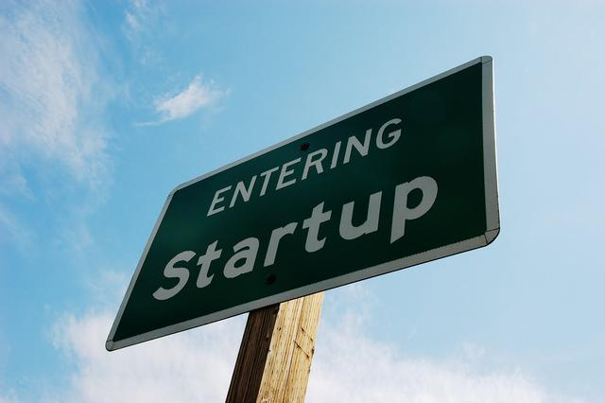
Q & A
谢谢!
欢迎加入高能所计算中心量子计算小组

